Slide 1


FICHA DE INVENTARIO DE BIENES CULTURALES INMUEBLES
GRUPO DE INVESTIGACIÓN Y DOCUMENTACIÓN
CÓDIGO | Incluir el código que genera el SIPA
DEPARTAMENTO | Acorde con el nombre del DANE
MUNICIPIO | Acorde con el nombre del DANE
INMUEBLE | Nombre con el que se registra el inmueble
REGISTRO PLANIMÉTRICO
1. Localización
2. Fachada principal y cortes
Localización del departamento en Colombia
Localización del municipio en el departamento
Fuente: indicar la fuente de los planos usados.
Localización del inmueble en su entorno urbano
Fuente: indicar la fuente de los planos y el norte
3. Plantas arquitectónicas
Responsables | Indicar los nombres de quienes realizaron la visita | Autor | Indicar el nombre de quien realizó el dibujo de planos | Fecha | Mes, año

Slide 2
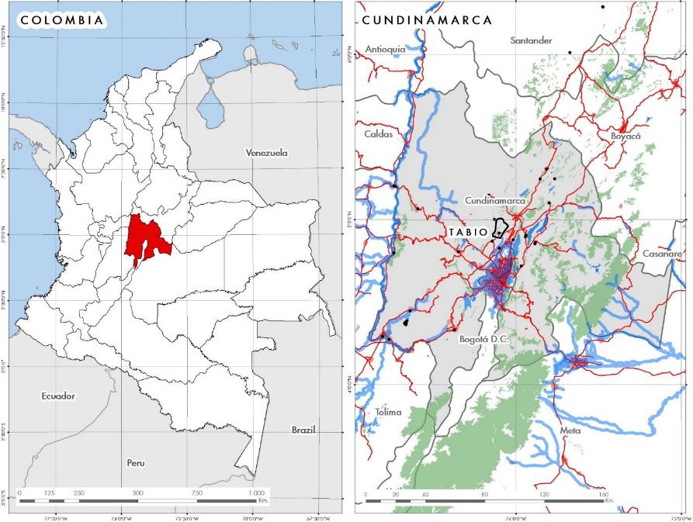
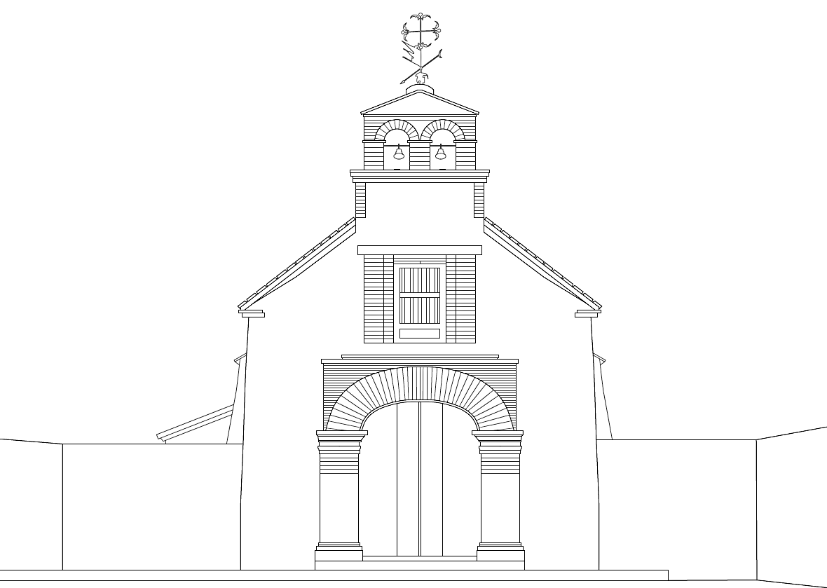
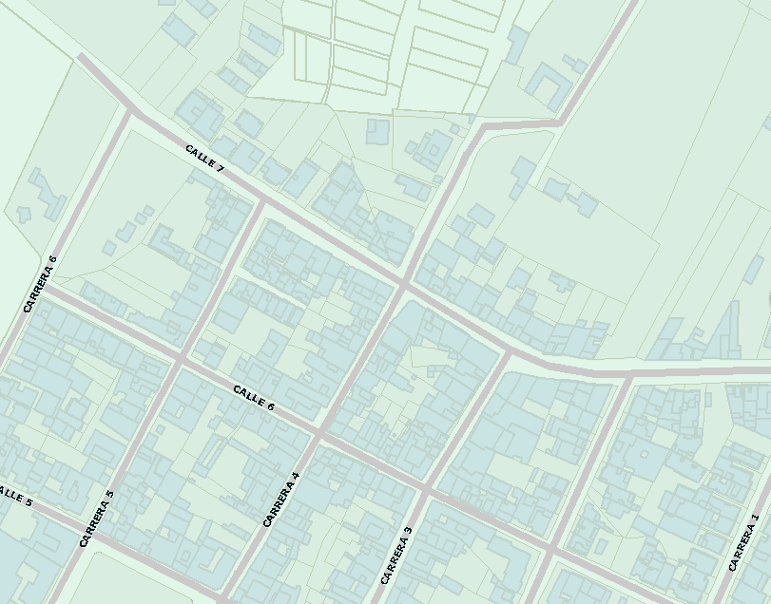
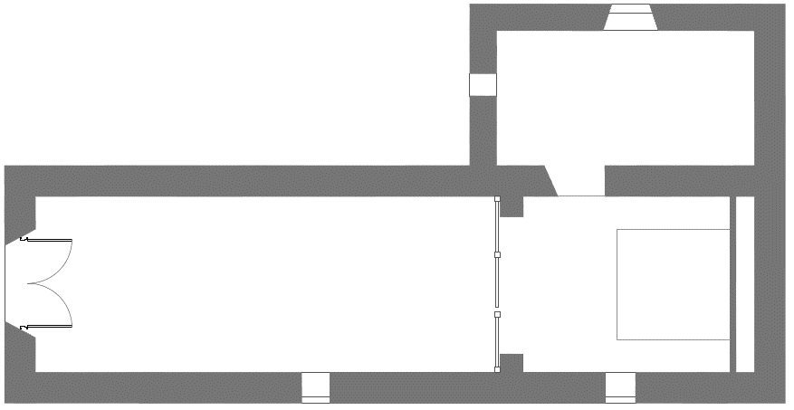
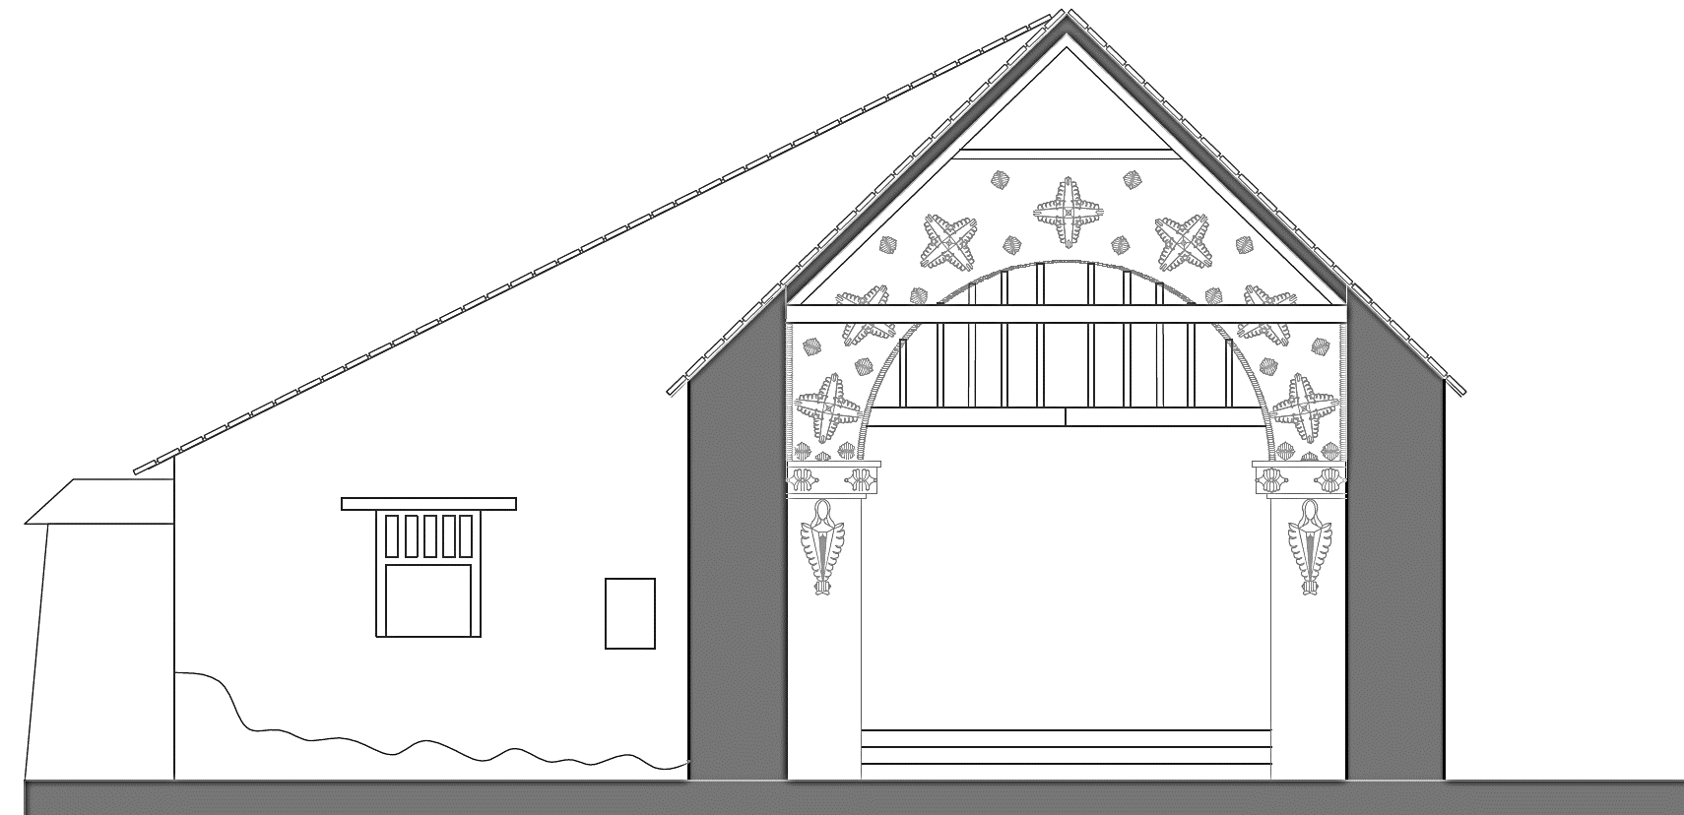
FICHA DE INVENTARIO DE BIENES CULTURALES INMUEBLES
GRUPO DE INVESTIGACIÓN Y DOCUMENTACIÓN
CÓDIGO | Incluir el código que genera el SIPA
DEPARTAMENTO | Acorde con el nombre del DANE
MUNICIPIO | Acorde con el nombre del DANE
INMUEBLE | Nombre con el que se registra el inmueble
REGISTRO PLANIMÉTRICO
1. Localización
2. Fachada principal y cortes
Fuente: indicar la fuente de los planos usados.
EJEMPLO DE
DILIGENCIAMIENTO
Fuente: indicar la fuente de los planos y el norte
0
5
10
3. Plantas arquitectónicas
0
5
10
Responsables | Indicar los nombres de quienes realizaron la visita | Autor | Indicar el nombre de quien realizó el dibujo de planos | Fecha | Mes, año

